Slide 1
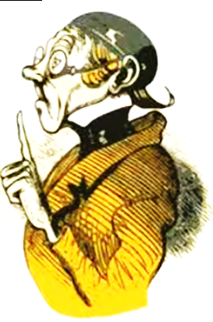
igemódok
Felszólító mód

Slide 2
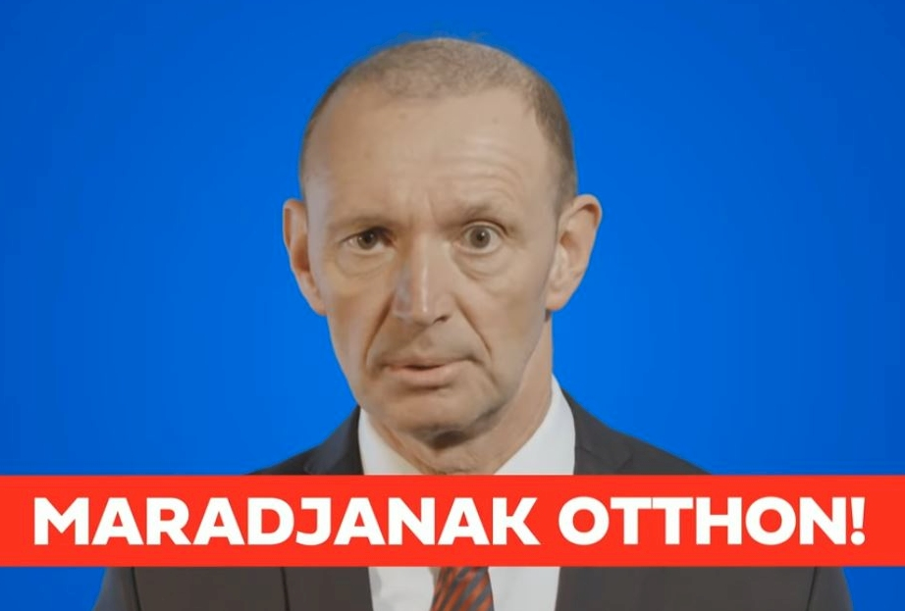
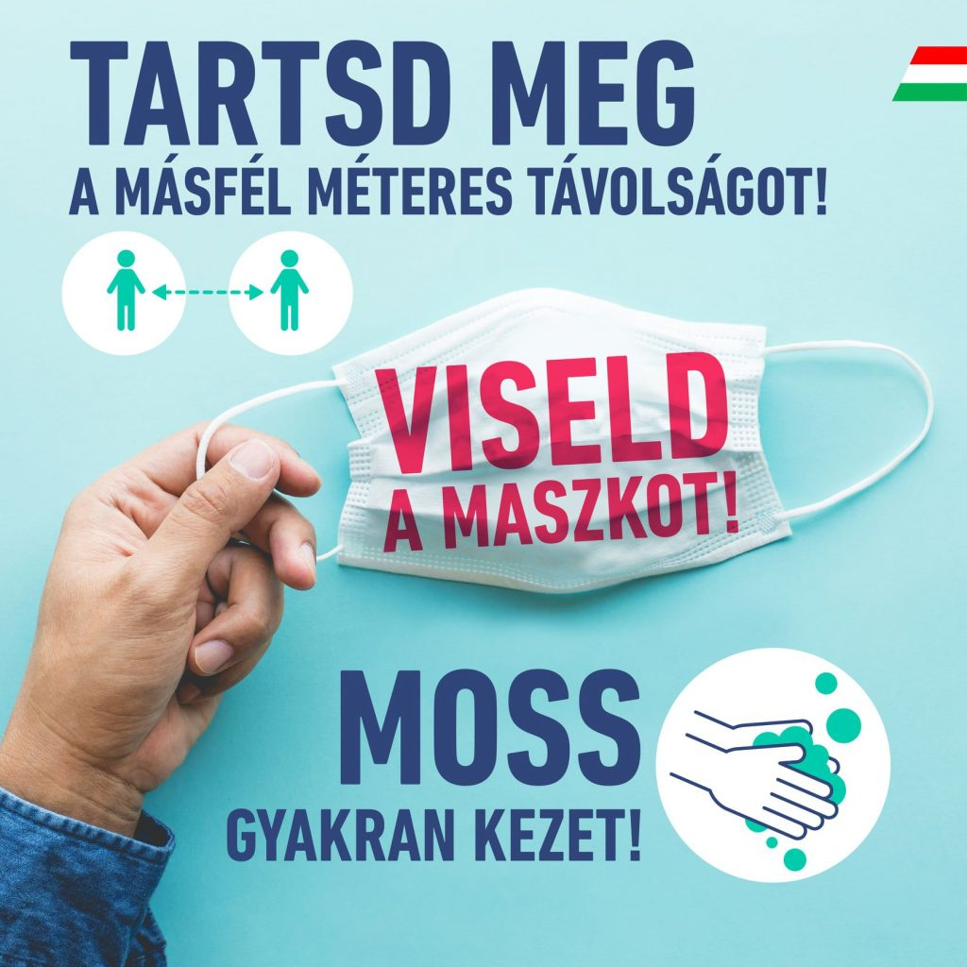
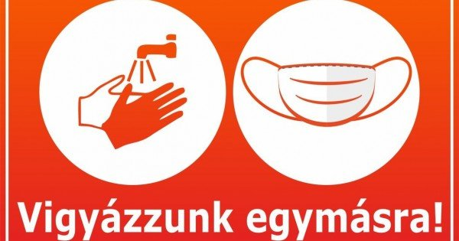
A felszólító módú igék körülvesznek minket.

Slide 3

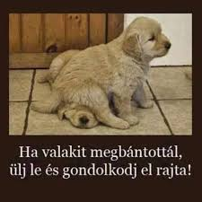


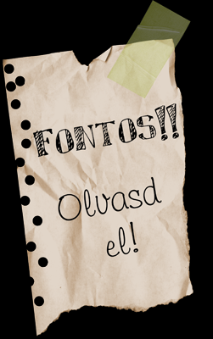
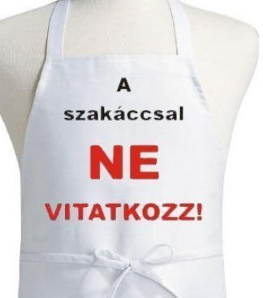

De a járványhelyzeten kívül is vannak…

Slide 4
Írd fel a füzetedbe egy új, üres oldalra:
66. óra
A felszólító mód
03.23.

Slide 5
1. feladat
Léptess vissza az előzőekben látott képekhez!
Írd ki mindegyik képről a füzetedbe a felszólító módú igealakokat egymás mellé, vesszővel elválasztva!
Ha elkészültél, zölddel ellenőrizz! (a sorrend nem számít)
Helyes megoldás:
Maradjanak, vigyázzunk, tartsd meg, viseld, moss, állj, olvasd el, figyelj, ülj le, gondolkodj el, színezd ki, beszéljétek meg, vitatkozz

Slide 6
2. feladat
Az előbb leírt szavakban válaszd le a toldalékot a szótőről piros színessel! Zölddel pedig írd át a felszólító mód jelét!
Mutatom:
Maradjanak

Slide 7
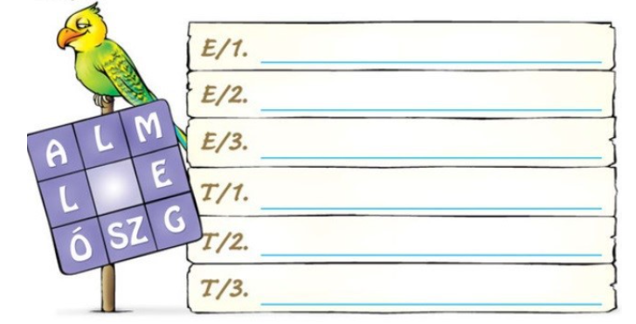
3. feladat
Az ábrán egy igekötős ige rejtőzött el. Keresd meg és írd le a felszólító módú alakjait is!
Csak a megtalált ige ragozását (személlyel és számmal együtt) írd le!

Slide 8
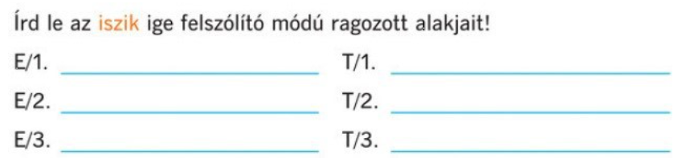
4. feladat
Az előzőhöz hasonló lesz a feladatod, ragozd az iszik igét a megadottak szerint!
Itt is írd ki a ragozott alak számát és személyét is!

